Slide 1
K
A
P
I
KAPI项目知识能力收获
主讲人：季东杰
面条机二组：武磊、崔光辉、梁连吉、季东杰
Notes:
方正美黑简体 (正文)

Slide 2
壹
设计方面
目
贰
制造及工训方面
录
叁
创新方面
肆
其他方面

Slide 3
壹
设计方面

Slide 4
设计方面
大体想法
.
01
03
具体结构
尺寸设计
.
02
04
后期修改

Slide 5
大体想法
大体想法考虑要点：
1、原理
2、大体外观
3、大致结构
4、可行性分析

Slide 6
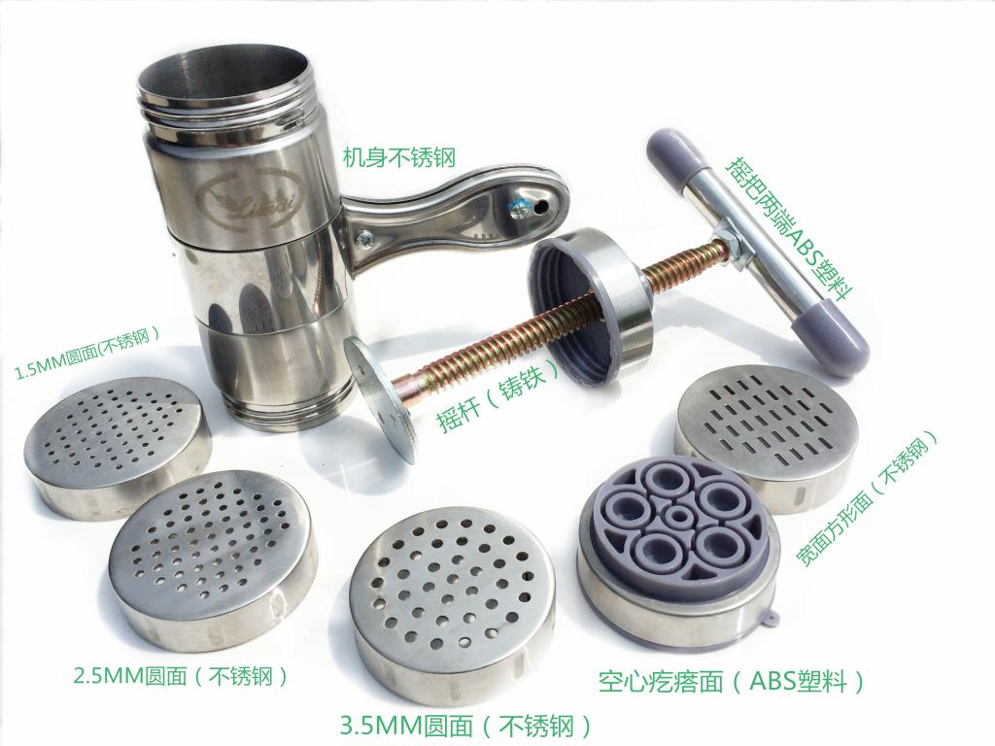
具体结构
设计具体结构考虑要点：
1、满足功能需求
2、追求结构更优化
3、造价与成本
4、美观

Slide 7
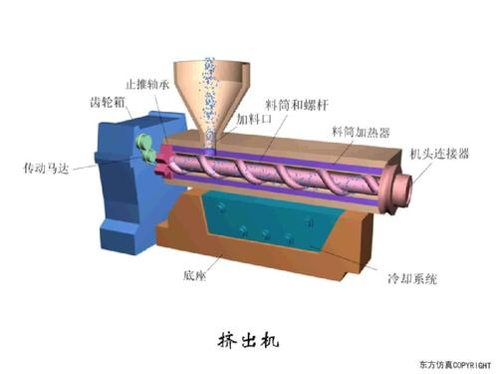
尺寸设计
设计尺寸考虑要点：
1、满足功能需求
2、市场定位及合理性
3、造价与成本
4、美观

Slide 8
后期修改
后期修改考虑要点：
1、考虑材料尺寸
2、考虑结合加工难易程度

Slide 9
贰
制造及工训方面

Slide 10
零件制造
手柄：铸造
套筒：车削
模具：3D打印
01
02
03
04
05
06
端盖：车削、钳工
绞龙焊接件：车床、冲压、钻孔、焊接、钳工
底座：车削、钳工、焊接、

Slide 11
工训内容（熟练）
钳工
铸造
3D打印
车削
焊接
数控铣|车

Slide 12
工训内容（生疏）
激光加工
电加工
锻造

Slide 13
叁
创新方面

Slide 14
如何创新？
解决问题
找到可以解决问题或者问题的更优化方案就是成功的创新
发现问题
联系其他物品
创新不是目的，解决问题才是目的，关键是要善于观察
创新过程中可以借鉴其他物品的特点及原理，大胆想象

Slide 15
项目中创新点
01
生产连续化
相关问题
考虑到传统手动面条机需要一次性将面团放入面条机压制，如果第一次所放入面团制出的面条不能够满足家庭食用需求，需要再次放入面团重新推进螺杆压面制作。我们设计的面条机可以改进这一弊端，我们设计的面条机使用连续螺旋线推进面团到出面口，可连续的从进面口放入面团并制作面条，使得面条的制作生产连续化。

Slide 16
项目中创新点
02
生产步骤简化
相关问题
在拆解传统手动面条机时，我们发现传统的手动面条机每次制作面条前，或制作完面条后需要先将螺杆撤回至初始位置，这相当于增加了面条生产制作的流程，而我们重新改的手动面条机使用的螺旋线式推进结构，是通过螺杆带动其上螺旋线的转动向出面口运输面团，这个过程中螺杆的相对位置不变，即不需要重新复原螺杆位置，可以将流程简化为：放面团—运输面团—压制面团三部分，并且运输面团与压制面团都是靠面条制作者转动摇杆即可解决

Slide 17
项目中创新点
03
生产过程更加省力
相关问题
相较于传统手动面条机筒壁上下粗细一致，因而导致出面口变大，我们将出面口集中在筒壁末端，减小出面口的体积，进而压制面条时，每次需要压制的面团体积变小，变得更加省力，相较于传统手动面条机完全靠扭力使螺杆前进，采用螺杆机构可以借助人体手臂的重力使其转动，并更利于发力

Slide 18
肆
其他方面

Slide 19
核心知识点
先进制造技术及精益生产：数控车床、数控铣床、3D打印机的使用、激光切割机等先进制造技术的应用（机筒、端盖、模具、底座等）
2.制造过程：（典型）链接薄片、压片链接结构充分考虑实际加工
3.工程材料性能：考虑材料的基本力学性能：强度、冲击韧性、疲劳强度；考虑材料在该器件的用途：化学性能—满足食品级；考虑工艺性能 ABS塑料可以采用 3D打印（体现在食品级304不锈钢及ABS材料选材上）
4.材料的结构：螺纹及焊接处需要进行热处理，热处理过程中注意型材可能产生的变形情况。
01
02
03
04

Slide 20
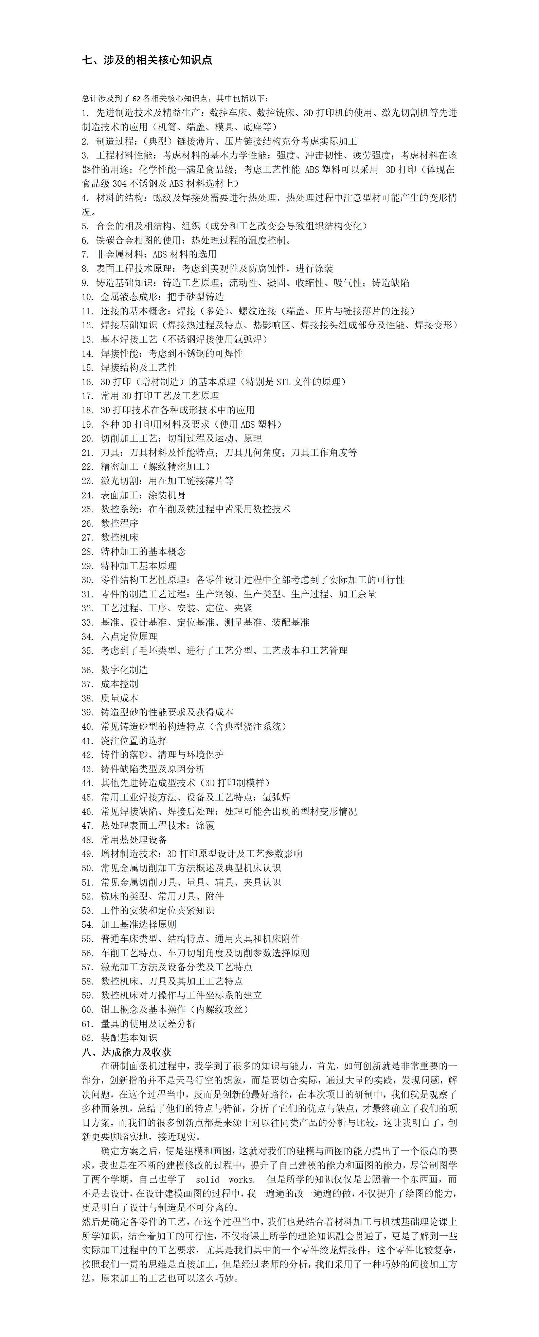
核心知识点

Slide 21
制图能力
在不断的建模修改的过程中，提升了自己建模的能力和画图的能力，尽管制图学了两个学期，自己也学了 solid works. 但是所学的知识仅仅是去照着一个东西画，而不是去设计，在设计建模画图的过程中，我一遍遍的改一遍遍的做，不仅提升了绘图的能力，更是明白了设计与制造是不可分离的。

Slide 22
敬
请
指
导
Notes:
方正美黑简体 (正文)

